Slide 1
UAD
8. Instalace, konfigurace a aktualizace Windows

Slide 2
Instalace, konfigurace a aktualizace Windows.
Instalace OS Windows
Nastavení, administrativní nástroje
  Grafické (GUI)
  Konzolové (Cmd)
Aktualizace systému
Základy shell (cmd)

Slide 3
Instalace OS Windows
Ovladač diskového řadiče a rozdělení disku
Základní instalace
Instalace AD (přednáška 13)

Slide 4
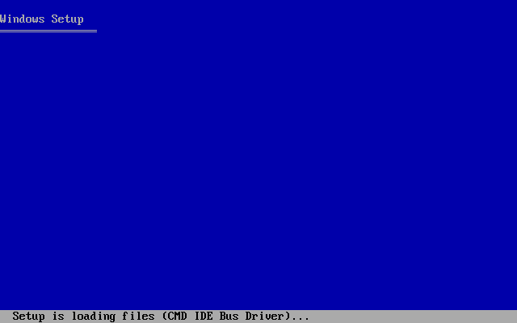
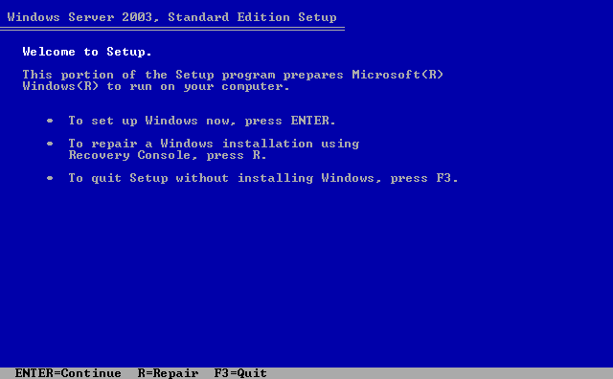
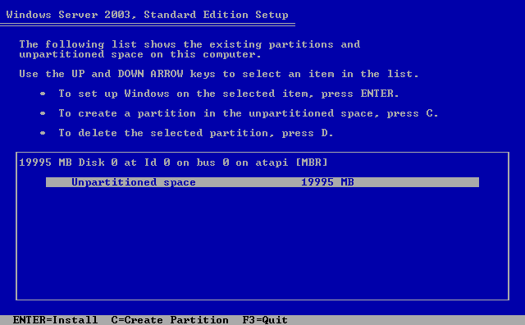
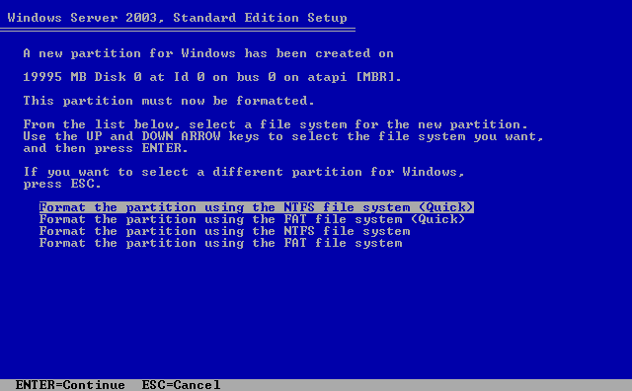
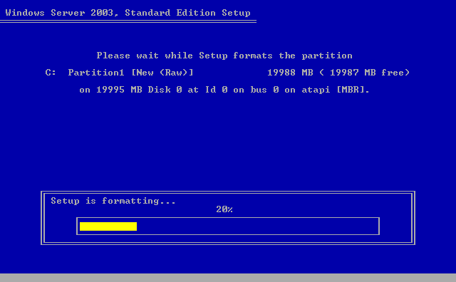
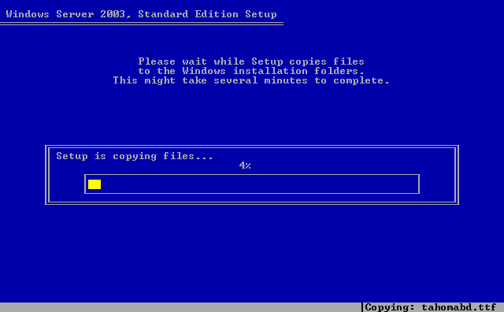
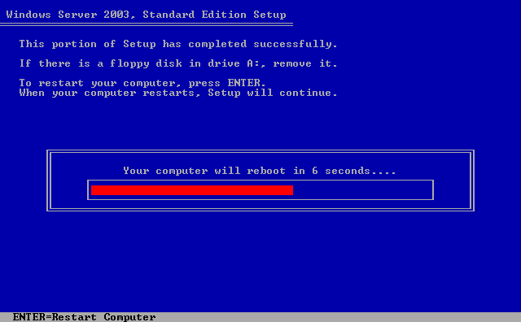
Ovladač a rozdělění disku
Notes:
F6 pro instalaci ovladače diskového řadiče (floppy / USB), možnost integrace na CD
Diskový prostor, RAID

Slide 5
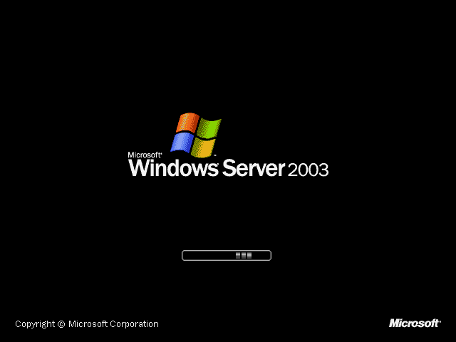
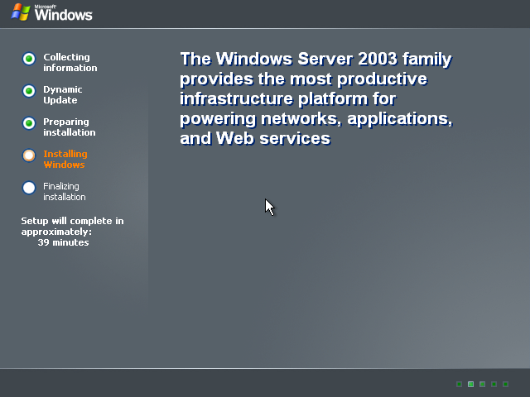
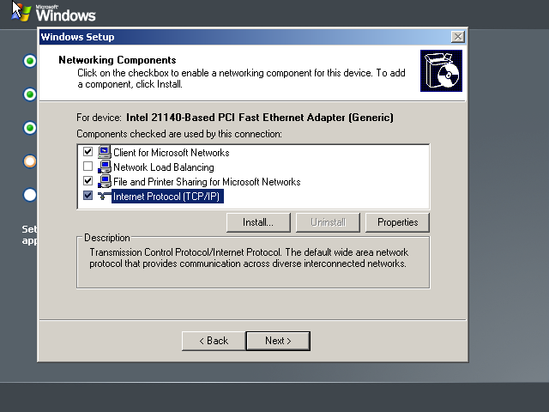
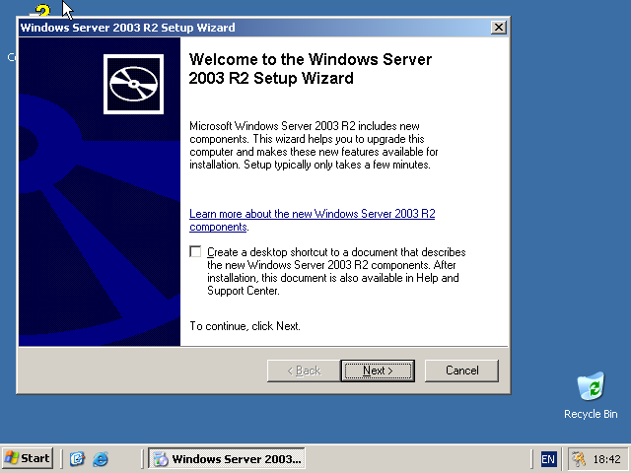
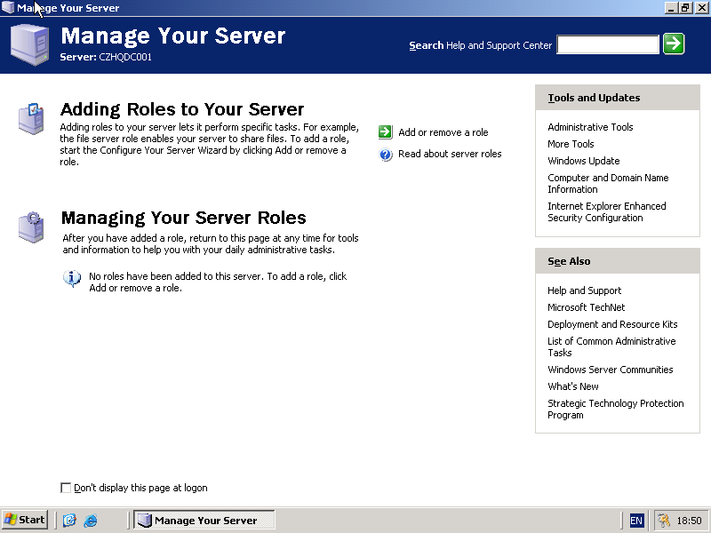
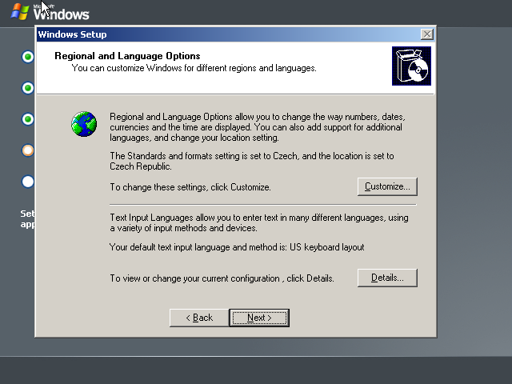
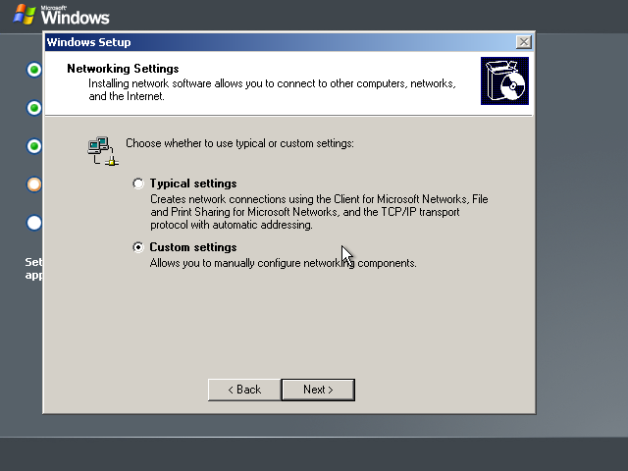
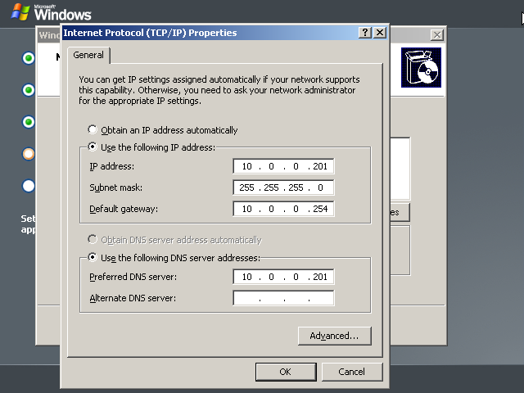
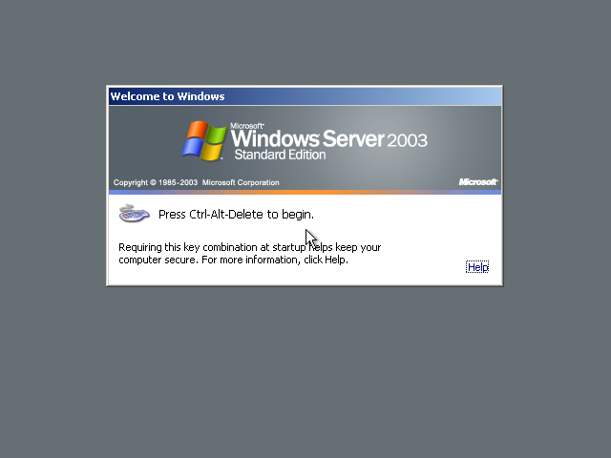
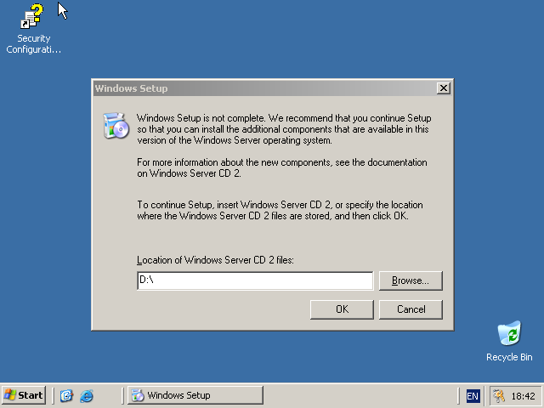
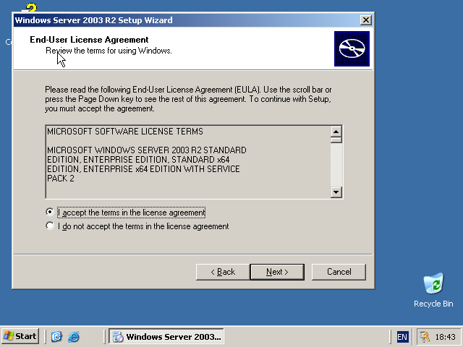
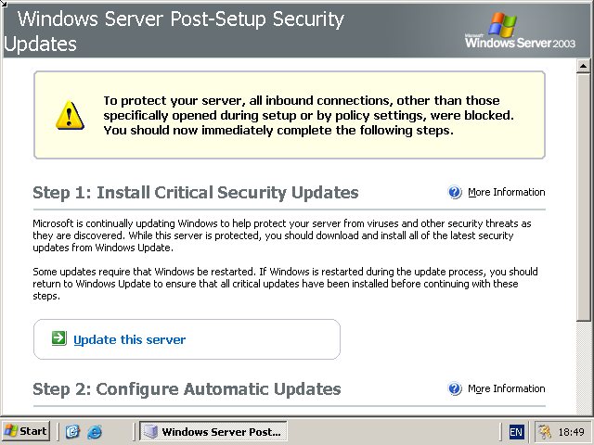
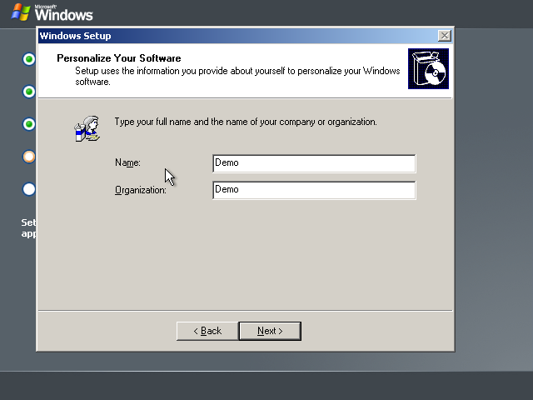
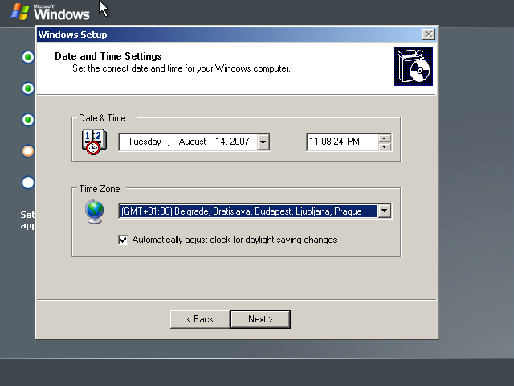
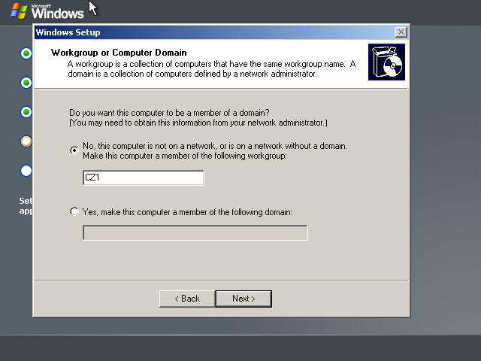
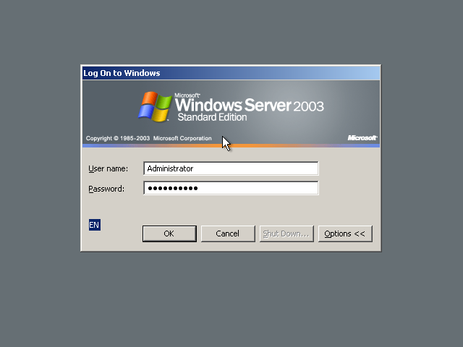
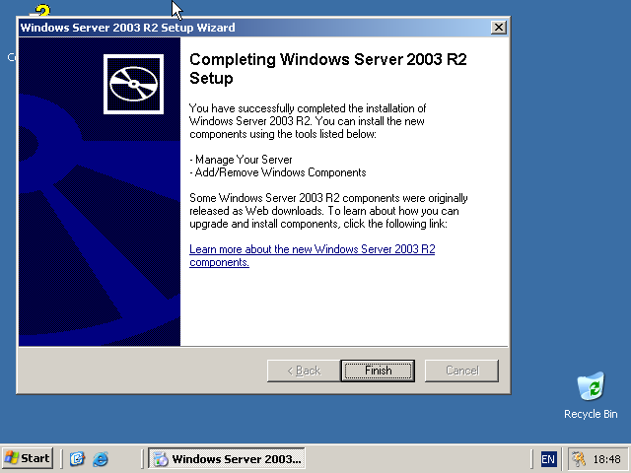
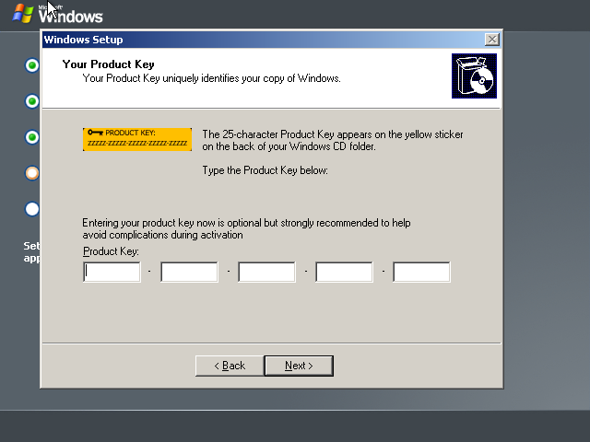
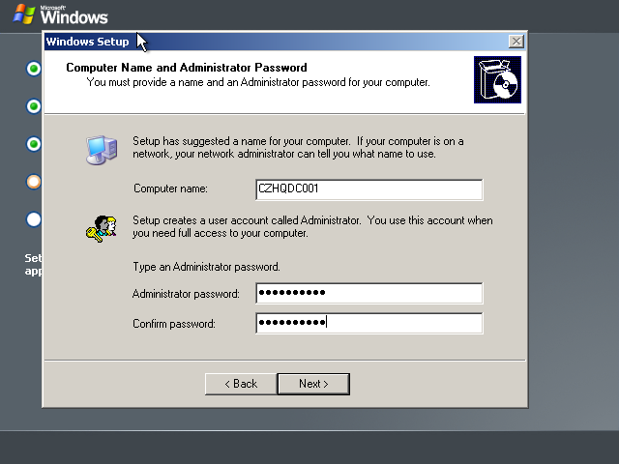
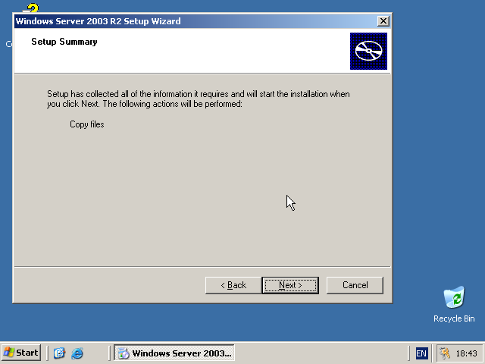
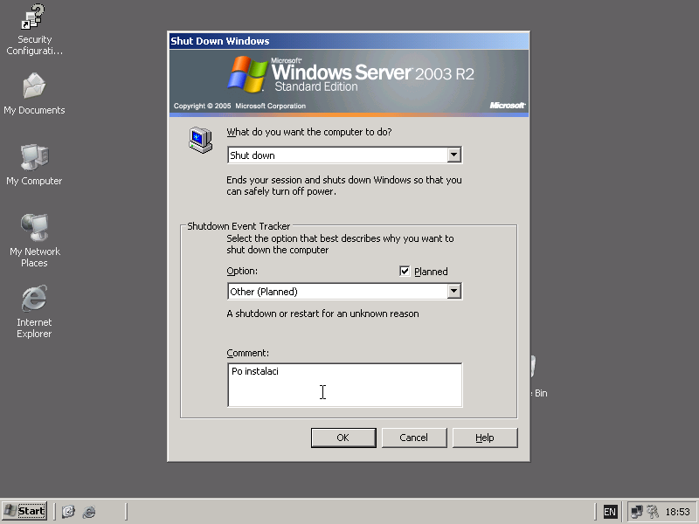
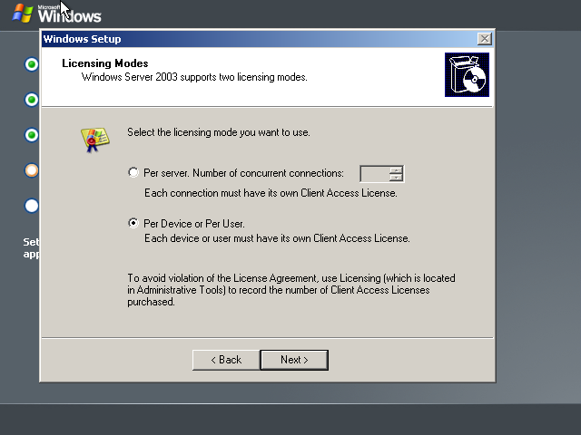
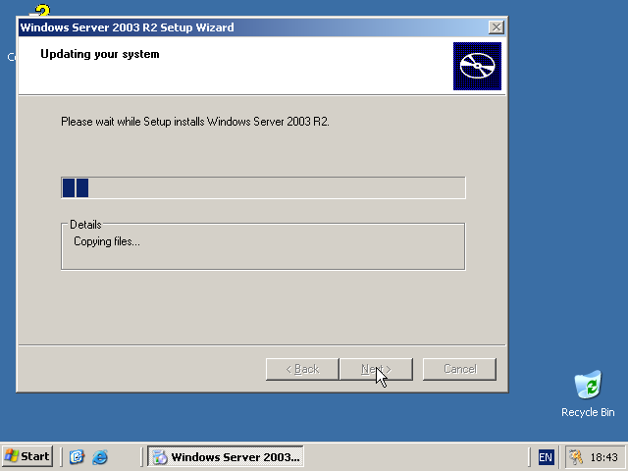
Základní instalace
Notes:
Jazyková nastavení (systém default locale pro správné zobrazení)
Licencování
Název stroje – jednoznačnost, systém názvů
Časové pásmo
Síť, TCP/IP
Windows Update
Server je připraven

Slide 6
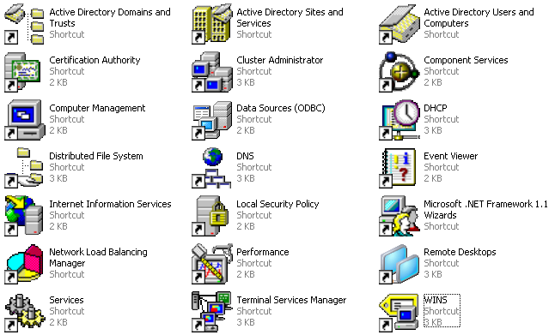
Nastavení, administrativní nástroje
Notes:
Nástroje jsou standardně instalovány na serverových OS. Do klientských OS (Win 2000 WS, Win XP…) je možno doinstalovat adminpak.msi

Slide 7
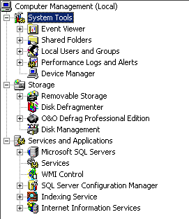
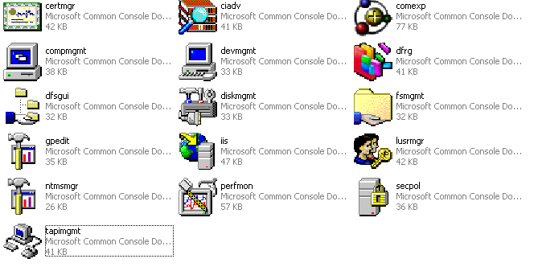
Lokální nástroje:
Notes:
Tyto nástroje jsou s drobnými odchylkami k dispozici ve všech OS řady Win2000 a vyšší, serverových i desktopových

Slide 8
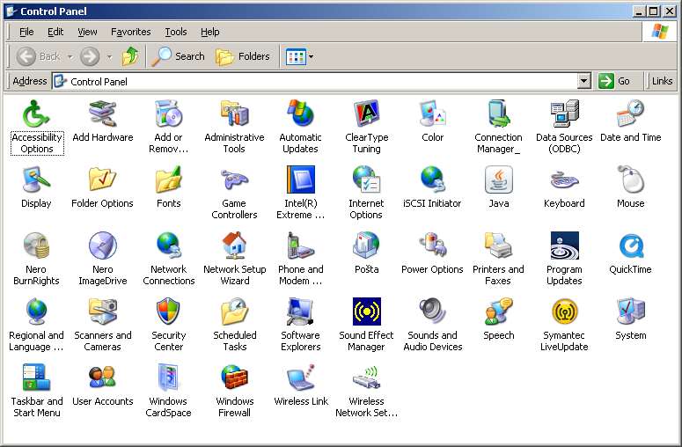
Control panel
Notes:
Ovládací panel – centrum standardních nastavení

Slide 9
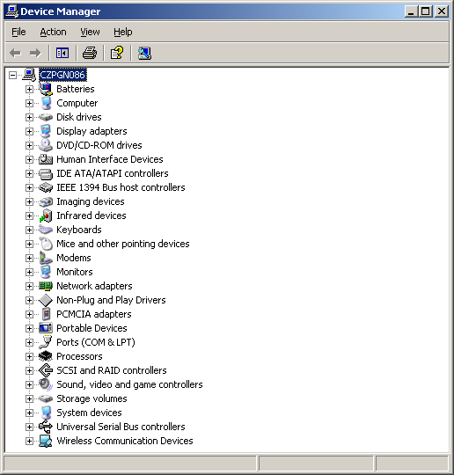
Device manager
Notes:
Správa zařízení
Devcon.exe - http://support.microsoft.com/kb/311272

Slide 10
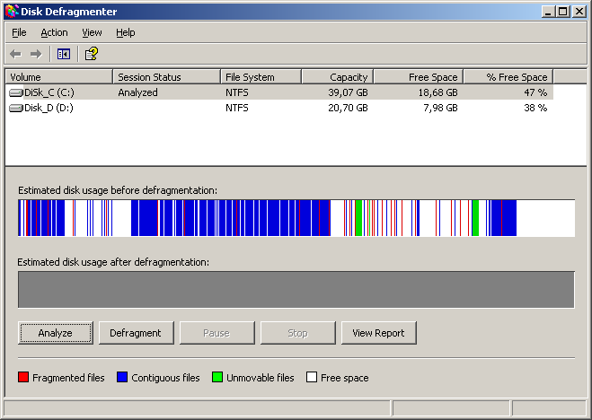
Disk defragmenter
Notes:
Vliv fragmentace na výkon disku
Defrag.exe, defrag /b, adresář prefetch

Slide 11
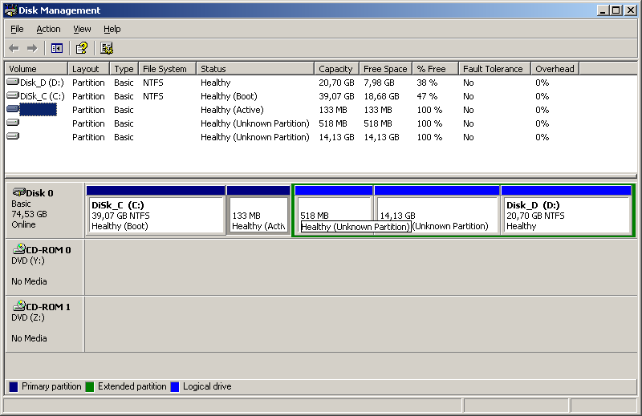
Disk management
Notes:
Správa diskových oddílů, disků, FT svazků (RAID, JBOD)
Diskpart.exe

Slide 12
Disk management
Diskpart.exe
>diskpart
DISKPART> select disk 1
DISKPART> create partition primary size = 500
DISKPART> list part
Partition ### Type Size Offset
------------- ---------------- ------- -------
* Partition 1 Primary 502 MB 32 KB
DISKPART> select part 1
DISKPART> assign mount=c:\temp
DISKPART> exit
>format c:\temp /fs:ntfs

Slide 13
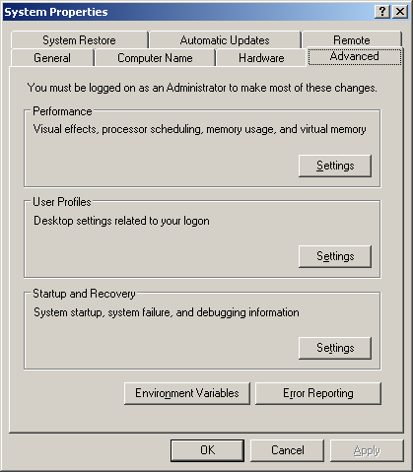
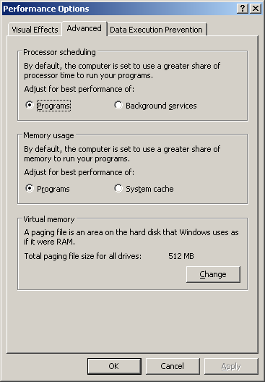
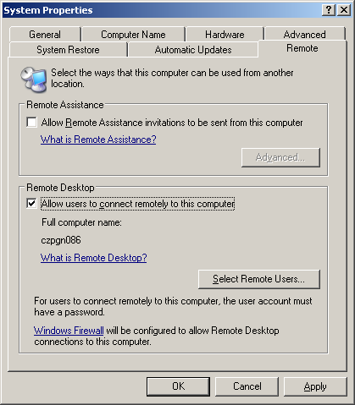
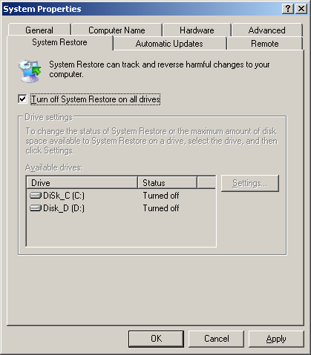
Nastavení systému
Notes:
Nastavení performance, swap file, remote desktop, DEP

Slide 14
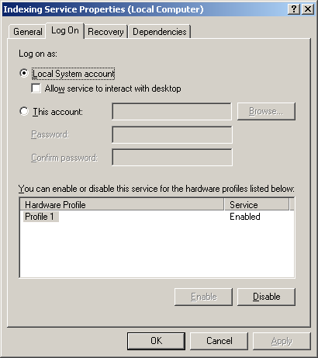
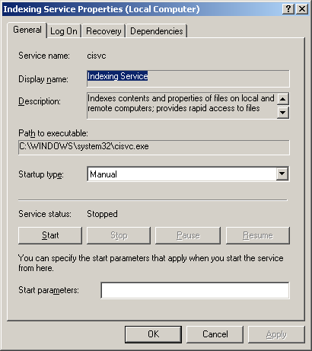
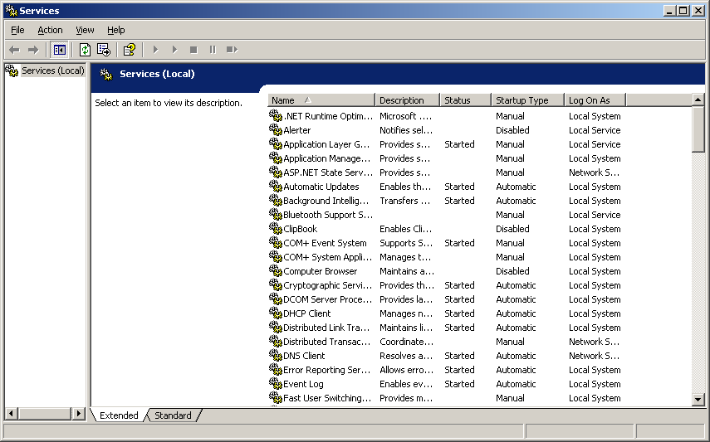
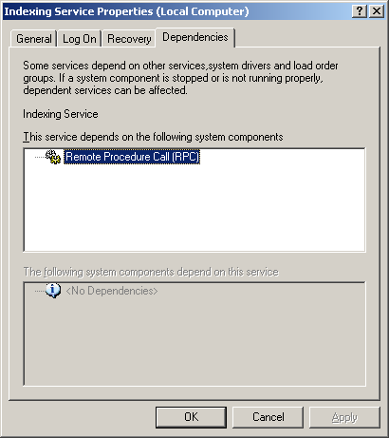
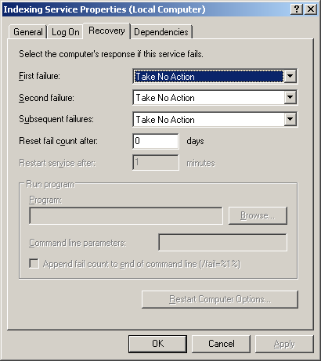
Services
Notes:
Správa služeb (způsob spuštění, účet, recovery, závislosti)

Slide 15
Services
Start a zastavení služby:
net start "automatic updates“
net stop "computer browser“
Stav služby
sc query spooler

Slide 16
Automatic Updates
Služby “Background Intelligent Transfer Service” a “Automatic Updates”
Windows Update vs. Microsoft Update
Adresář SoftwareDistributon, soubor “Windows Updat.log”
Služba WSUS pro centrální správu aktualizací
Notes:
Wuauclt /detectnow

Slide 17
Základy windows shell (cmd)
Základní příkazy:
  Runas (ekvivalent su)
  Cmd.exe (shell)
    For - cyklus
    Set – práce s proměnnými; systémové proměnné
    If – podmíněný příkaz, errorlevel
    Goto – skok
  Fc, comp – porovnání soborů
  Find, findstr – hledání řetězců
Notes:
Základy windows shell (cmd), příklady, srovnání s unixovými OS, diskuse

Slide 18
Příklady
Spuštění programu pod jiným než aktuálním účtem:
runas /user:Administrator regedit.exe
Práce s proměnnými
  Výpis, výpis obsahu:
  set
  echo %computername%
  Aritmetické operace
  set a=1
  set b=2
  set /a c=%a% +%b%
  Speciální proměnné
  echo %date% %time%
Notes:
Základy windows shell (cmd), příklady, srovnání s unixovými OS, diskuse

Slide 19
Příklady
Přesměrování, filtry (stdin, stdout, stderr):
dir > soubor.txt
program.exe | sort
program.exe | find “retezec”
Errorlevel (návratový kód posledního programu)
fc soubor1 soubor2
echo %errorlevel%
ping server | find /I “ttl”
if not errorlevel 1 goto end
nejakakace
:end
Notes:
Základy windows shell (cmd), příklady, srovnání s unixovými OS, diskuse

Slide 20
Příklady
For – cyklus přes obsah souboru, množinu souborů, výstup programu:
>ver
Microsoft Windows XP [Version 5.1.2600]
for /f "tokens=3" %i in ('ver') do echo %i
XP

Slide 21
Zdroje:
Tato přednáška vychází ze zdrojů programu “Windows® Academic Program”:
http://www.microsoft.com/resources/sharedsource/licensing/windowsacademic.mspx
Doporučené odkazy:
  http://www.microsoft.com/technet/sysinternals/default.mspx
  http://www.microsoft.com/reskit
  news://list.v yvojar.cz/cz.vyvojar.list.win
  http://technet.microsoft.com/en-us/wsus/default.aspx

